Slide 1
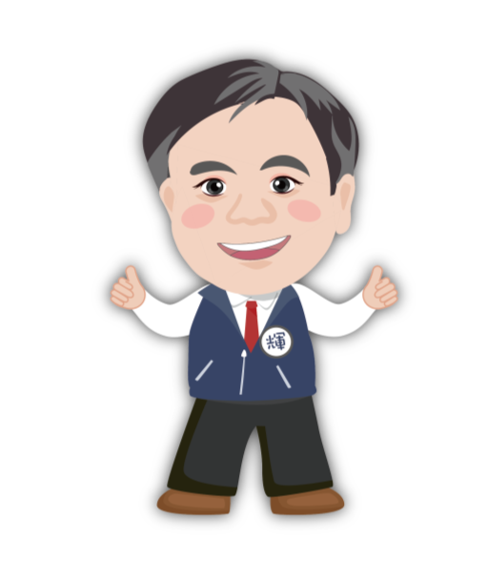

國小版
網路成癮宣導
臺南市政府教育局 製作

Slide 2
提綱
網路成癮簡介
網路成癮或不當使用的影響
我的孩子有網路成癮?
網路成癮的原因
如何預防孩子網路成癮?
可用資源介紹

Slide 3


網路成癮簡介

Slide 4
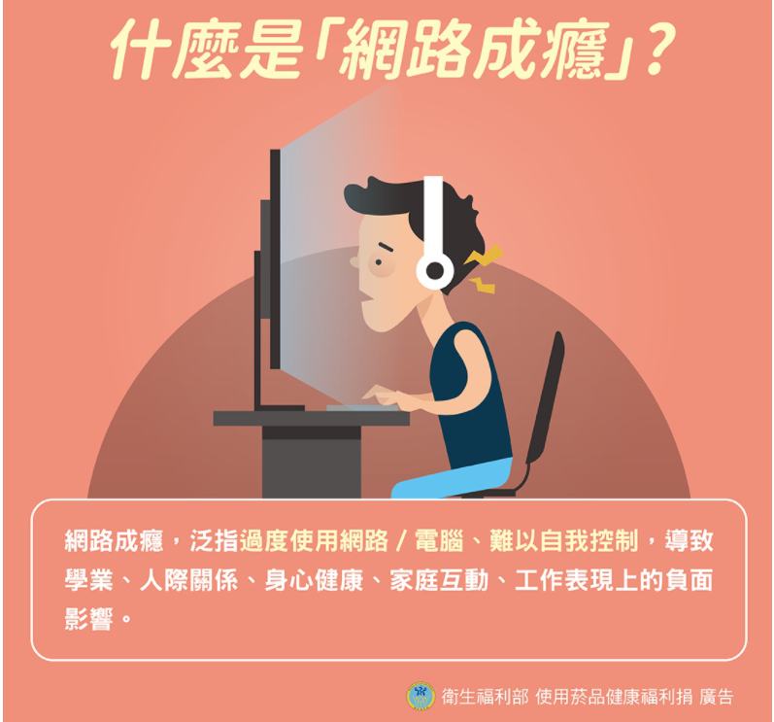
資料來源：衛生福利部

Slide 5
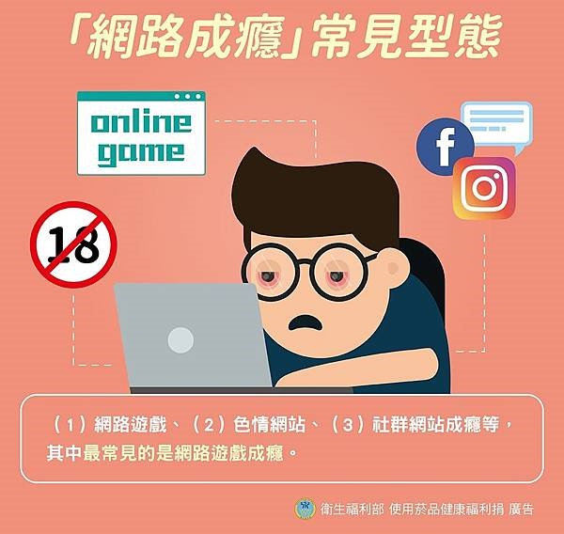
資料來源：衛生福利部

Slide 6
網路成癮是一種疾病嗎?
目前僅有網路遊戲成癮被WHO(世界衛生組織)納入精神疾病「遊戲障礙症（gaming disorder）」
定義為無法控制地打電玩、生活中越來越以電玩為優先，而忽略其他日常活動，即使知道有負面影響仍持續增加打電玩時間，以至嚴重影響個人日常生活正常運作(造成失能)，包含健康、家庭、學校、工作等層面，並且上述症狀有持續至少12個月才能確診。
長時間使用網路≠網路成癮
Notes:
→(網路成癮是一種疾病嗎？) 主講者：網路成癮是不是一種病，目前在醫界仍有多種不同法。目前僅有ＷＨＯ將網路遊戲成癮列入精神疾病，也就是遊戲障礙症。
→(長時間使用網路不等於網路成癮) 主講者：這裡要說明，長時間使用網路，並不等於網路成癮，有些人因為工作等因素會長期使用網路，或者是可以控制地使用網路，就不會算是網路成癮。

Slide 7

網路成癮或不當使用的影響

Slide 8
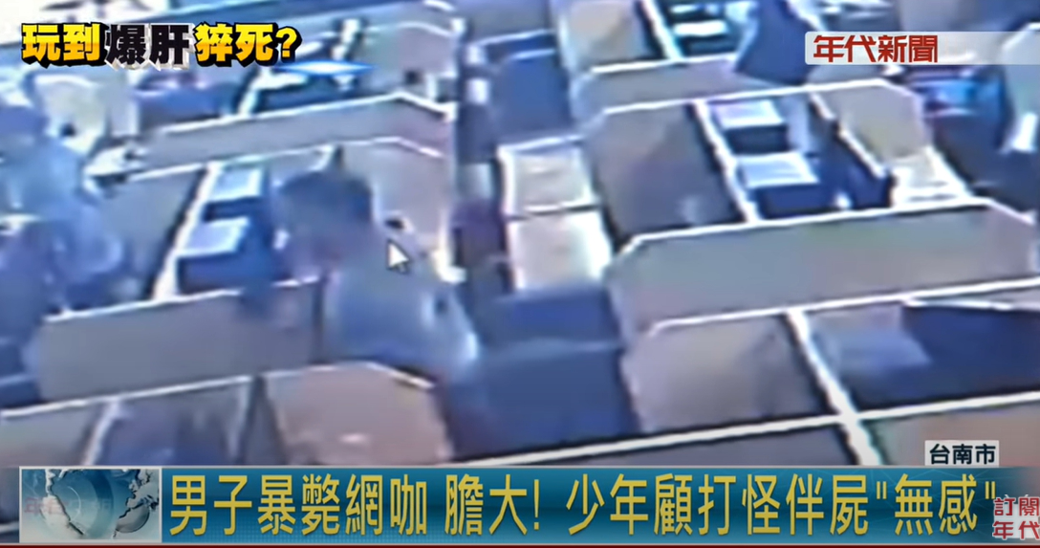
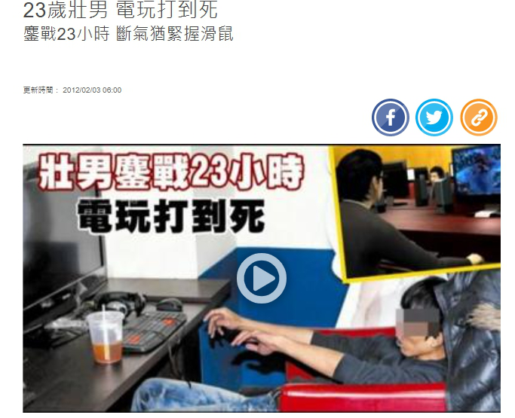
玩到失去生命……
資料來源：106.10.2年代新聞
資料來源：101.2.3蘋果即時新聞
Notes:
主講者：嚴重玩到失去生命，甚至斷氣時手還緊握滑鼠
備註：時間允許可點選上方的新聞圖片，有新聞影片(長度1分40秒，建議事先開好影片)

Slide 9
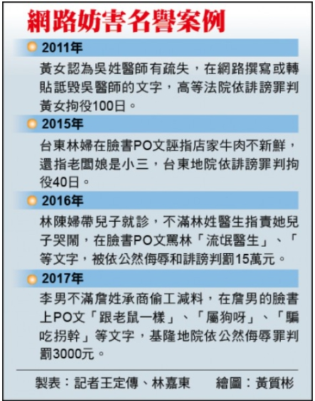
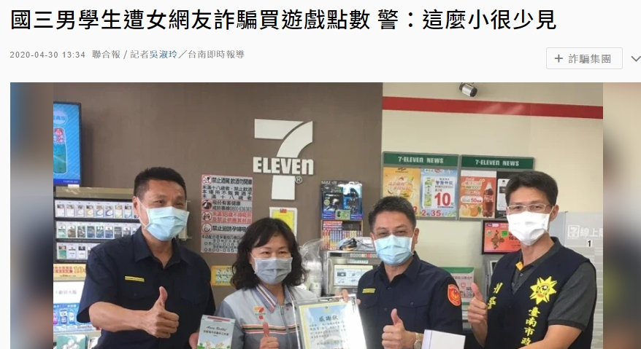
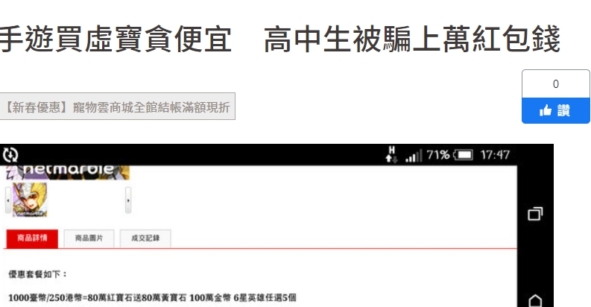
網路受害事件層出不窮
資料來源： 109.4.30聯合報
資料來源：106.7.17自由時報
資料來源：105.2.22 ET today
Notes:
主講者：網路上不當的用詞都有可能觸法，另外也有被騙取遊戲點數甚至騙錢的新聞事件

Slide 10
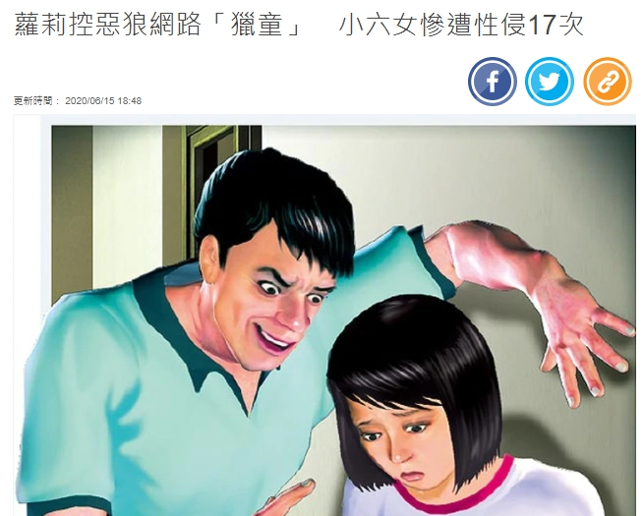
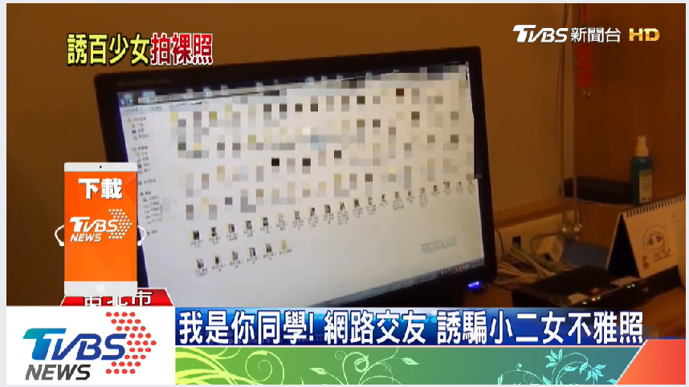
網路受害事件層出不窮
資料來源：109.6.15蘋果即時新聞
資料來源：106.7.31 TVBS
Notes:
主講者：透過網路交友所造成的性平、性剝削事件

Slide 11
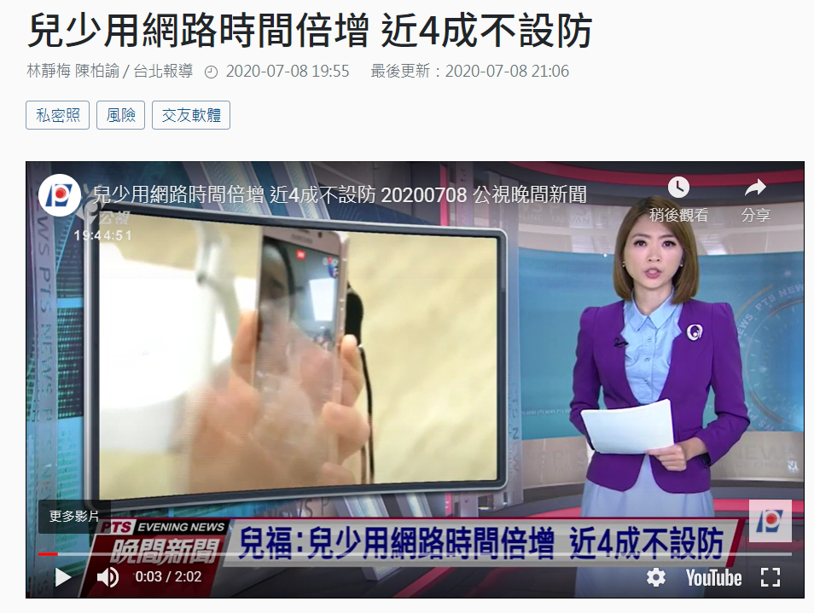
網路受害事件層出不窮
資料來源：109.7.8 公視晚間新聞
Notes:
點選圖片，帶領家長觀賞新聞內容（影片長度約２分鐘）。
主講者：網路帶來了便利，卻也潛藏著許多危險，如果孩子使用稍有不慎，就可能會是受害者，甚至是加害者，所以在座家長一定要多加關心孩子使用網路的情形。

Slide 12
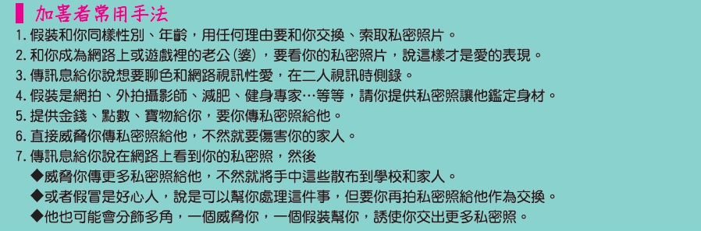
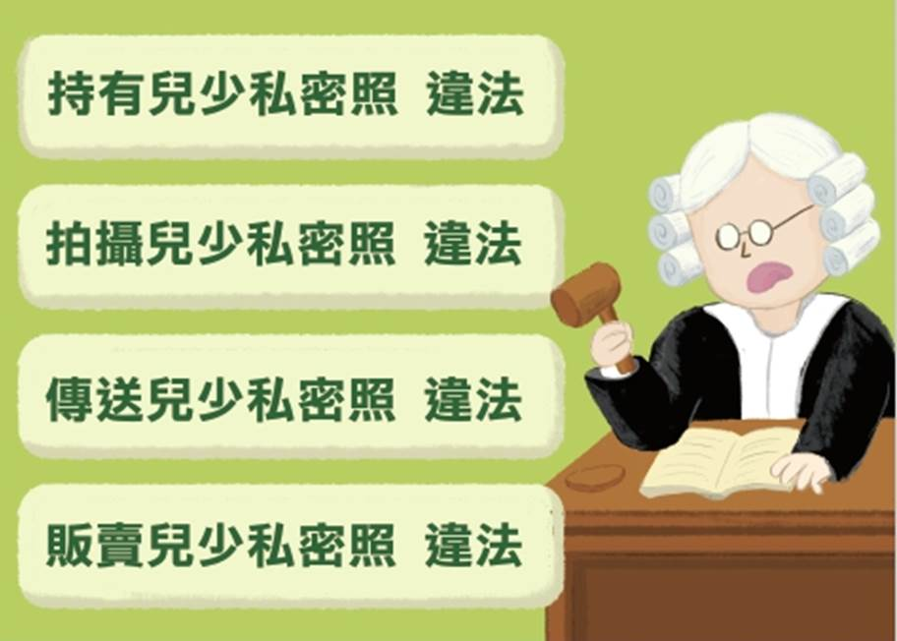
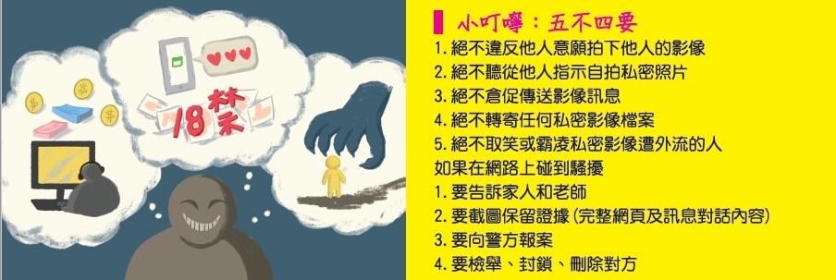
近來學生拍攝私密照傳給他人事件增加……
資料來源：教育部
Notes:
主講者：近來學生拍攝私密照傳給他人的事件越來越多，教育部也整理了一下注意事項，請家長一同多加留意。
→(出現加害者常見手法圖卡) 主講者：以上這些手法應多提醒小孩要留意
→(出現小叮嚀圖卡) 主講者：幾個小叮嚀，也要多多提醒小孩
→(出現違法圖卡) 主講者：不論是持有、拍攝、傳送、販賣，都是違法的，也提醒家長千萬不要以身試法。

Slide 13
我的孩子有網路成癮嗎?
Notes:
主講者：前面看了那麼多網路使用的可怕情形，是不是想知道，我的小孩到底有沒有網路成癮呢？

Slide 14
您的小孩有以下情形嗎??
１.一回家或一有空時就守在電腦前上網
２.在無法上網時會出現焦慮、不安、情緒低落或發
脾氣情形
３.上網時間越來越長，上床時間越來越晚
４.越來越不想和同學出去或從事其它休閒活動
５.白天精神越來越差，上課無法專心、頻打瞌睡
６.功課變差，寫作業變得草率，上學拖拖拉拉
資料來源：草屯療養院兒童青少年精神科吳孟寰醫師
Notes:
主講者：你的孩子有以下情形嗎? 如果有的話就要留意可能有網路成癮的問題

Slide 15
網路使用習慣自我篩檢量表 (以最近6個月的情形填答)
題號 | 題目 | 實際情況
 |  | 極不符合 (1分) | 不符合 (2分) | 符合 (3分) | 非常符合 (4分)
1 | 想上網而無法上網的時候，我就會感到坐立不安
2 | 我發現自己上網休閒的時間越來越長
3 | 我習慣減少睡眠時間，以便能有更多時間上網休閒
4 | 上網對我的學業已造成一些不好的影響
※適用對象為國小三年級至大學之學生（10歲至25歲）
※ 11分以上者即可能具有高度網路沉迷傾向，建議可進一步尋求專業協助
※本量表可供一般大眾自我篩檢使用，惟篩檢切分點僅供參考
※此為簡表，亦可再利用其他詳版量表進行篩檢
資料來源：衛生福利部
Notes:
主講者：可以透過量表來篩檢是不是有網路成癮的情形，篩檢量表有很多種，今天因為時間關係，提供比較簡單的4個題目的簡表版本。這個量表11分以上就有高度網路沉迷傾向，有興趣的家長可以再搜尋其他更詳細的篩檢量表。
備註：有時間的話，可請家長也篩檢看看，不過要提醒本表主要使用對象為學生，所以分數僅供參考

Slide 16
為什麼會網路成癮??

Slide 17
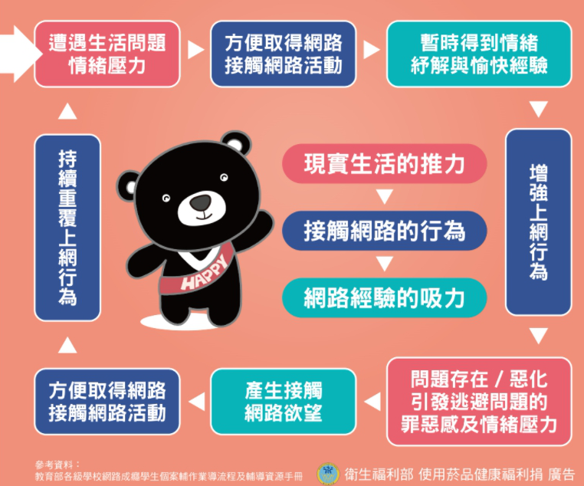
以學生易沉迷的網路遊戲來談…
以學生來說，多數是因長期陷於人際關係困難、學業成就低下、或家庭關係衝突等，而藉由網路遊戲或社群網站逃避壓力、尋求成就感或是彌補社交的需求。
資料來源：衛生福利部
Notes:
時間足夠時，建議主講者與家長互動，如詢問在場家長有沒有在玩網路遊戲，都玩多久，為什麼會玩?
→(出現圖片) 請主講者依箭頭順序講解
→(出現綠底文字) 主講者：以孩子來說，多數原因是因為長期在人際關係、學業成就、或家庭關係的原因，造成他們選擇網路遊戲或社群網站來逃避壓力源、尋求成就感或是彌補社交的需求

Slide 18
家長如何預防孩子網路成癮呢?

Slide 19
3C產品使用教養建議
年齡 | 使用建議
0-3歲 | 建議避免接觸
3-6歲 | 在家長監督下使用，一天不超過1小時
6-9歲 | 在家長監督下使用，一天不超過2小時
9-12歲 | 在明確規範下使用3C產品，一天以不超過2小時為原則
12-18歲 | 自主管理，家長與孩子一同討論，規劃網路使用時間
資料來源：亞洲大學柯慧貞教授
Notes:
主講者：各年齡層使用3c商品的建議時間，提供給大家參考。
→(出現黃色標示框) 主講者：國小的學生原則一天使用不要超過2小時。

Slide 20

教孩子使用網路小撇步
一 聽:持續傾聽孩子的需求
二 規:訂定孩子健康上網規範
三動動:要孩子每30分鐘，起來活動10分鐘
四 感:高四感生活
(歸屬感、愉悅感、 成就感、意義感)
五 慣:培養網路使用的好習慣
六讚讚:多稱讚孩子合理使用3C產品的健康
上網行為
資料來源：教育部
Notes:
1.主講者：那家長們應該怎麼教孩子使用網路呢? 教育部製作了一個可愛的小短片，大家一起看一下(請點選影片符號，影片長度34秒)
2.主講者：剛剛影片中提到了6個步驟，到底是什麼意思? 請主講者配合文字逐一介紹，並提示紅字重點
3.全部介紹完後，→( 五慣的底線) 主講者：接下來帶大家來看看，「五慣」究竟是哪5個好習慣

Slide 21
五 慣:培養網路使用的好習慣
人：
事：
時：
和父母討論網路交友情形
保護自己和他人隱私
規定每天網路使用時間上限；按照事情的輕重緩急排序，例如每天先做完功課再上網
地：
物：
睡覺時手機不放床邊，電腦放在公共區域
使用適合年齡遊戲，引導孩子正確使用網路
資料來源：教育部
Notes:
→(出現〝人事時地物〞) 五慣分為「人事時地物」，請主講者逐一提醒重點。

Slide 22


哪種管教方式的小孩可能比較不會網路成癮？
高回應
溺愛式管教
低規範、高回應
☒安全健康上網規範
☑提供孩子使用需求
☑一起討論上網活動
民主式紀律
高規範、高回應
☑安全健康上網規範
☑提供孩子使用需求
☑一起討論上網活動
低規範
高規範
忽略式管教
低規範、低回應
☒安全健康上網規範
☒提供孩子使用需求
☒一起討論上網活動
威權式管教
高規範、低回應
☑安全健康上網規範
☒提供孩子使用需求
☒一起討論上網活動
低回應
你是屬於哪一類的家長?
資料來源：柯慧貞教授敎育部104年中小學學生網路使用行為調查結果發表會簡報
Notes:
1.主講者：看完網路使用小撇步，再請各位家長想想看哪種管教方式的小孩比較不會網路成癮？(可與家長互動，投票)
2. →(出現 〝皇冠〞) 主講者：沒錯，經過剛剛的討論，我們都覺得「民主式」的管教方式，比較不會讓孩子網路成癮
3. →(出現〝你是屬於那一類的家長〞) 主講者：在座的家長，想想自己是屬於哪一類?如果不是民主式的，是不是應該試著改變一下呢?

Slide 23
有什麼資源可使用呢?

Slide 24
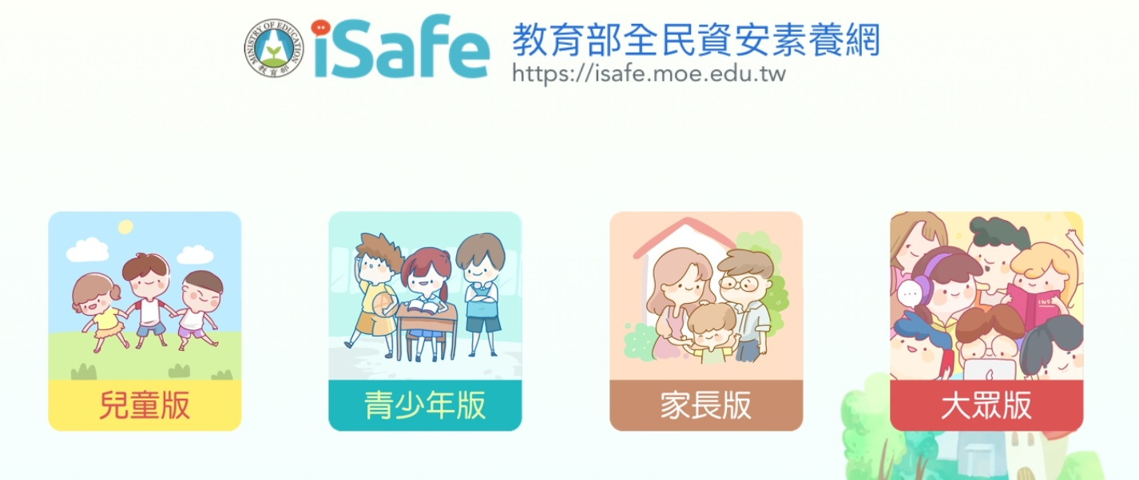
既然孩子喜歡上網，就用網路資源來教孩子
Notes:
主講者：既然孩子喜歡使用網路，不如我們就透過孩子有興趣的網路資源來教孩子
→(出現網站畫面圖片) 主講者：這個畫面是教育部全民資安素養網，依據年齡分兒童、青少年版，也有針對家長或一般民眾的版本，國小的部份，就屬於兒童版

Slide 25
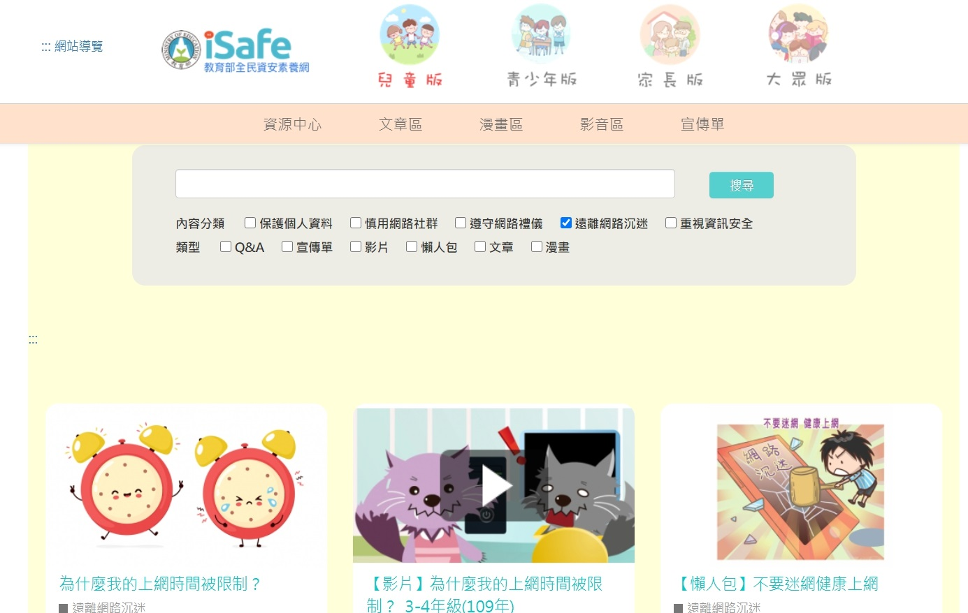
Notes:
主講者：點選兒童版後，就會進入這個頁面
→(出現紅色標示框) 主講者：再點選內容分類，有保護個人資料、慎用網路社群、網路禮儀、網路沉迷和資訊安全的類別。資料的類型也有影片、懶人包、漫畫等等可以勾選
【有時間的話，請主講者點選「為什麼我的上網時間被限制」圖片的箭頭，即可連結至該影片，帶家長一起欣賞影片。】

Slide 26
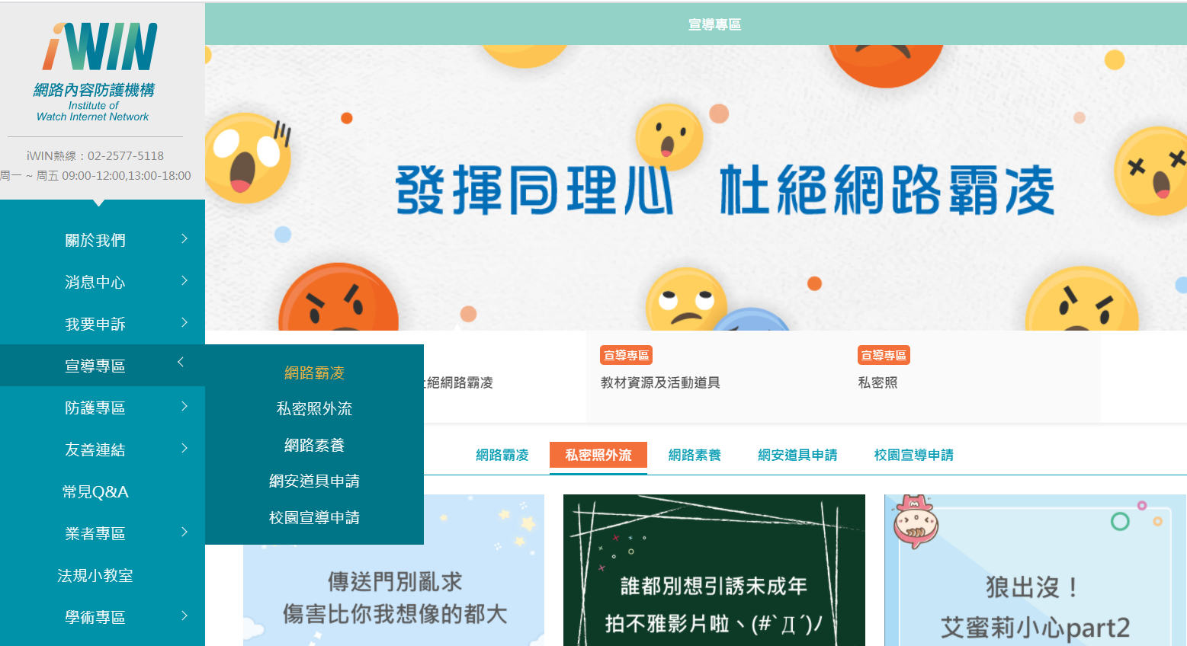
i WIN網路內容防護機構 https://i.win.org.tw/index.php
依照兒少法第46條授權，由國家通訊傳播委員會邀請衛生福利部、教育部、文化部、內政部警政署、經濟部工業局以及經濟部商業司等共同籌設。
Notes:
主講者：另外也可以運用 i WIN網站，什麼是i WIN呢?
→(出現〝依照兒少法第46條……文字〞) 請主講者照文字念
→(出現〝圖片〞) 主講者：網站裡面有宣導區，議題有網路霸凌、私密照外流、網路素養等等，有一些影片、文章等資源可以使用

Slide 27

i WIN網路內容防護機構 https://i.win.org.tw/index.php
依照兒少法第46條授權，由國家通訊傳播委員會邀請衛生福利部、教育部、文化部、內政部警政署、經濟部工業局以及經濟部商業司等共同籌設。
Notes:
主講者：也有防護過濾軟體區域，裡面介紹一些可以使用的防護裝置

Slide 28
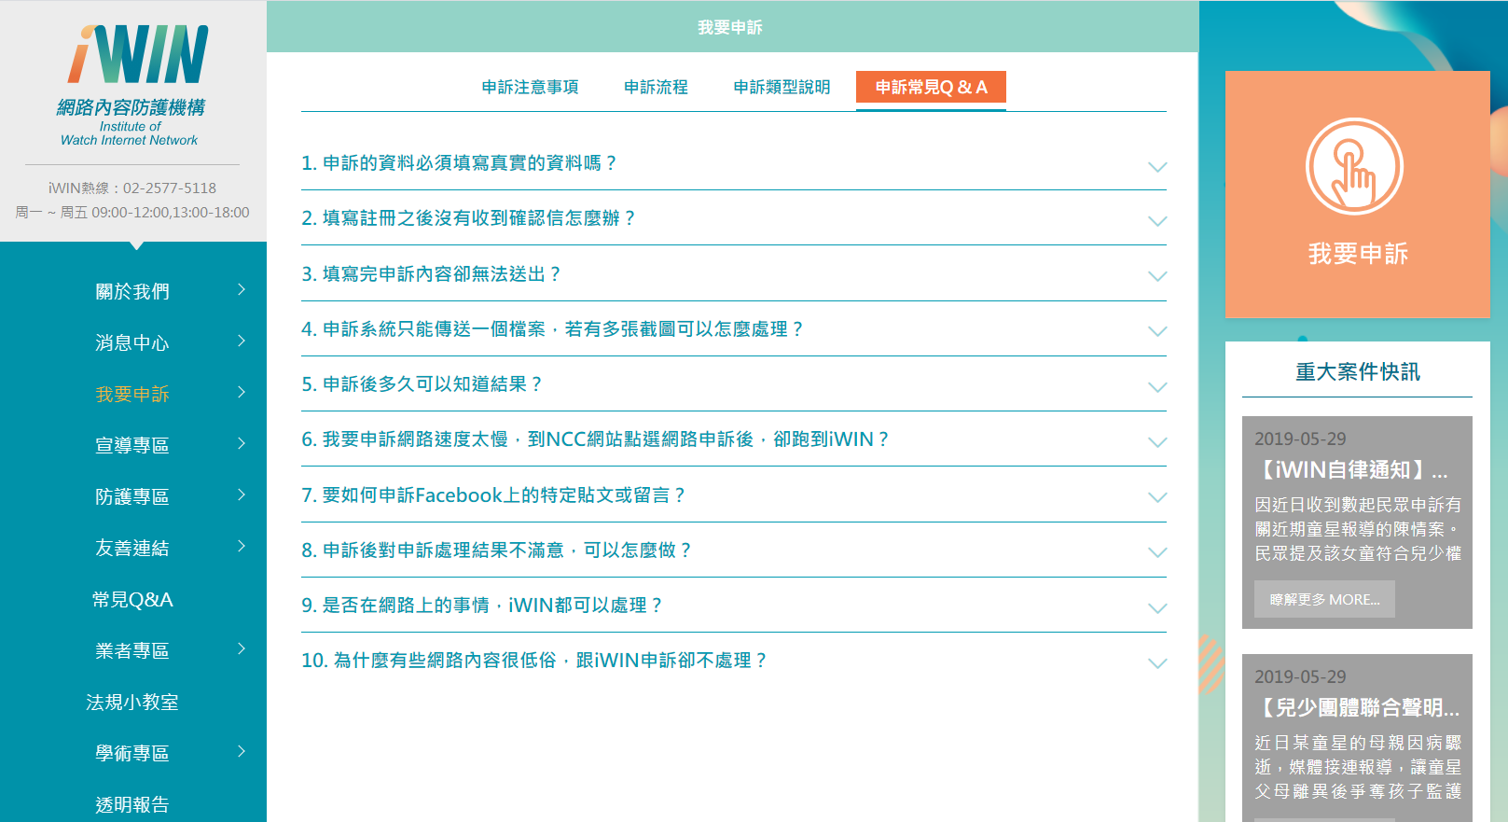
i WIN網路內容防護機構 https://i.win.org.tw/index.php
依照兒少法第46條授權，由國家通訊傳播委員會邀請衛生福利部、教育部、 文化部、內政部警政署、經濟部工業局以及經濟部商業司等共同籌設。
可協助下架私密影片或照片，或移除不當貼文留言等
協助受害者，下架被上傳至臉書或是色情網站的私密影片或照片，第一時間民眾也可以透過網站，尋求協助
Notes:
主講者：另外還有申訴區
→(出現〝可協助下架私密影片……文字〞)
主講者：申訴區主要是如果有私密照上傳、或網路不當留言、網路霸凌的事件發生，可向i WIN申訴或請其協助
這邊也提醒大家，如果真的發生，第一時間一定要保留證據，如對方匿名帳號名稱、內容截圖、存檔、錄音等，並向學校、警方告知

Slide 29
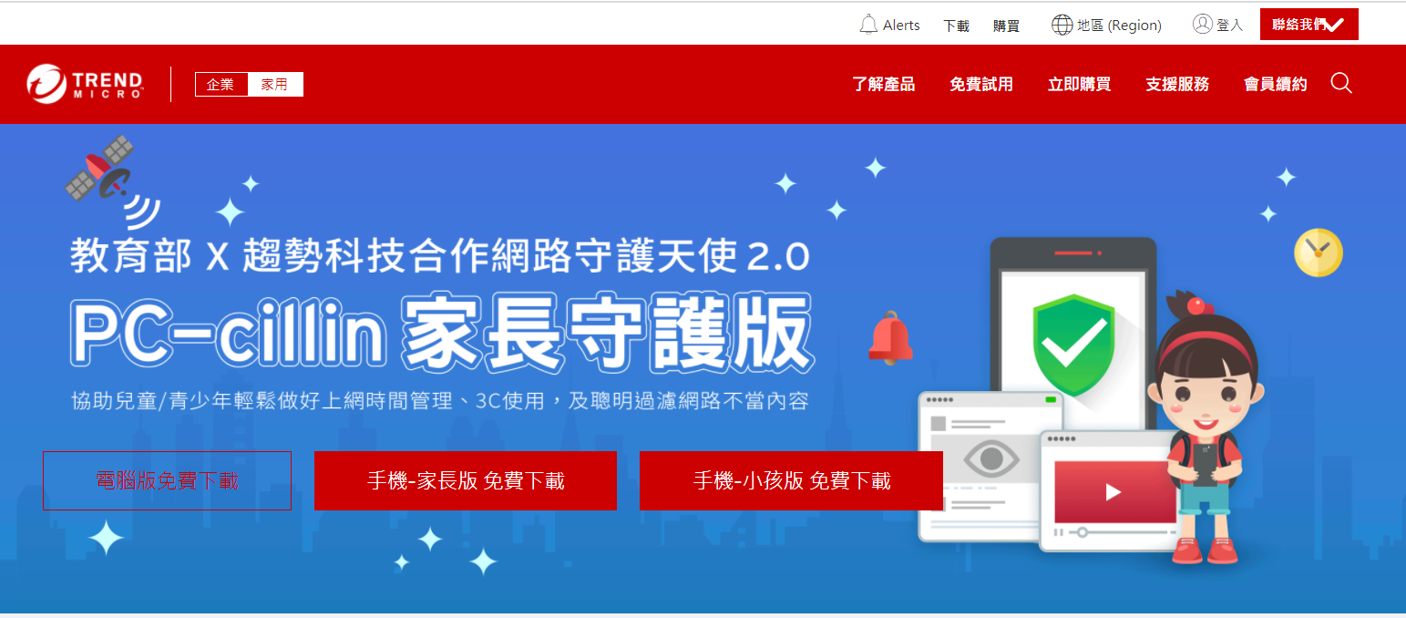
教育部網路守護天使網站
https://nga.moe.edu.tw
Notes:
主講者：教育部網路守護天使也提供家長版的防護軟體，家長可至網站下載使用

Slide 30

可參考使用資源
★教育部全民資安素養網 https://isafe.moe.edu.tw
★i WIN網路內容防護機構 https://i.win.org.tw/index.php
★教育部網路守護天使網站 https://nga.moe.edu.tw
★中小學網路素養與認知 https://eteacher.edu.tw
★衛服部心快活心理健康平台https://wellbeing.mohw.gov.tw
★全國家庭教育諮詢專線：412-8185(手機撥打請加02)
★中亞聯大網路成癮防治中心：(04)2339-8781
★白絲帶關懷協會家庭網安熱線：(02)3393-1885
Notes:
主講者：這邊將可使用資源進行總整，除前面提到的網站，也有諮詢專線可使用，提供家長參考使用。

Slide 31

臺南市網路成癮醫療服務資源
醫療院所 | 電話 | 地址
心樂活診所 | 06-238-3636 | 臺南市東區凱旋路39號
台南市立醫院 | 06-260-9926 | 臺南市東區崇德路670號
蕭文勝診所 | 06-275-5088 | 臺南市東區東門路二段205號
晟欣診所 | 06-258-5766 | 臺南市中西區中華西路二段506號
衛生福利部臺南醫院 | 06-220-0055 | 臺南市中西區中山路125號
國立成功大學醫學院附設醫院 | 06-235-3535#4362 | 臺南市北區勝利路138號
康舟診所 | 06-265-5345 | 臺南市南區金華路一段486號2樓
衛生福利部嘉南療養院 | 06-279-5019 | 臺南市仁德區裕忠路539號
台南仁愛之家附設精神療養院 | 06-590-2336 | 臺南市新化區中山路20號
衛生福利部臺南醫院新化分院 | 06-591-1929 | 臺南市新化區那拔里牧場72號
麻豆新樓醫院 | 06-570-2228 | 臺南市麻豆區埤頭里苓子林20號
奇美醫療財團法人佳里奇美醫院 | 06-726-3333 | 臺南市佳里區佳興里佳里興606號
資料來源：臺南市政府衛生局
Notes:
主講者：如果發現成癮的狀況嚴重或是已經造成不良影響，不論是小孩，甚至是大人，如有醫療服務需求，都可參考這些資訊。

Slide 32
結語

Slide 33


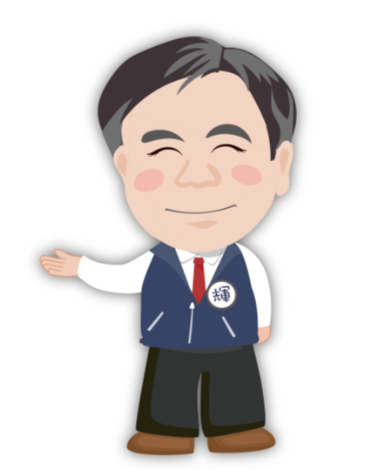
建立良善親子關係，一同正確使用3C
為電腦找個安全的家
與孩子共同訂立網路使用守則
適時關注孩子的活動
多與孩子從事適當休閒活動
檢視孩子前，也記得檢視自己
Notes:
主講者：最後再給大家重點提醒
逐一點選，依序進行重點提示，並進行結語「建立良善親子關係，一同正確使用3C」。

Slide 34

簡報結束 謝謝聆聽

